Slide 1
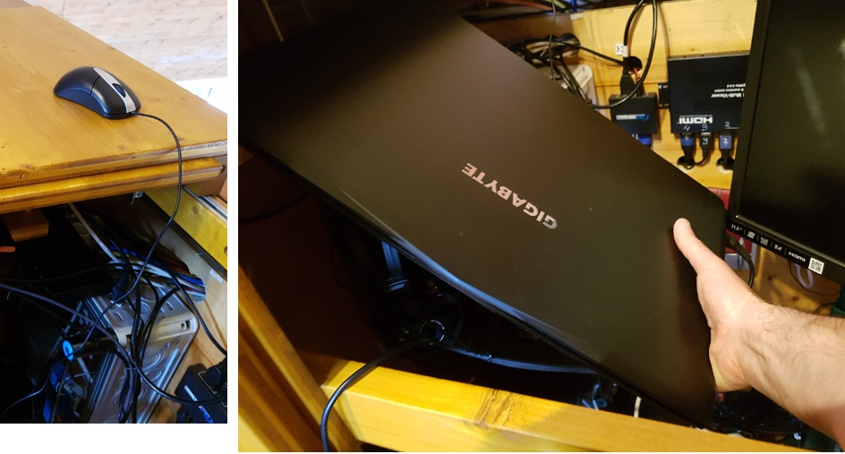
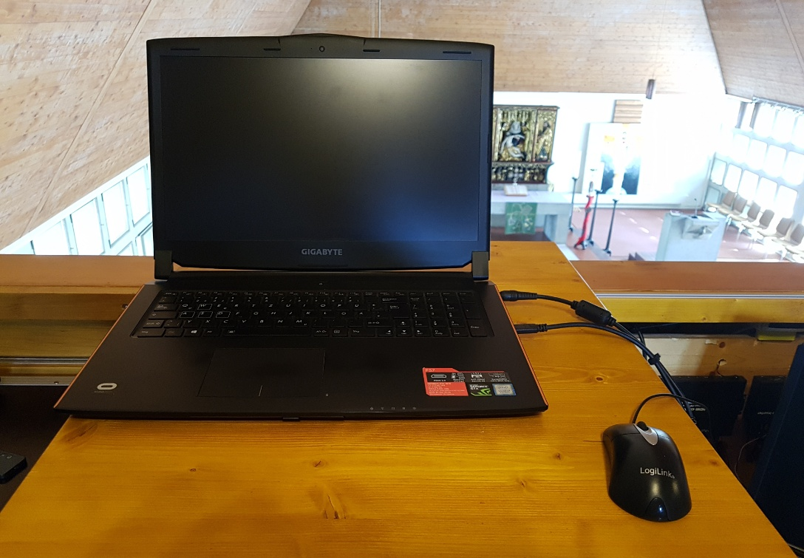
PreChurchCheck 00 Laptop
Maus auf Technikschrank legen
Laptop vorsichtig!!! mit den Anschlusskabeln schräg nach unten aus der Ablage ziehen und auf Technikerschrank stellen
Kabel auf sichere Verbindung prüfen!!!

Slide 2
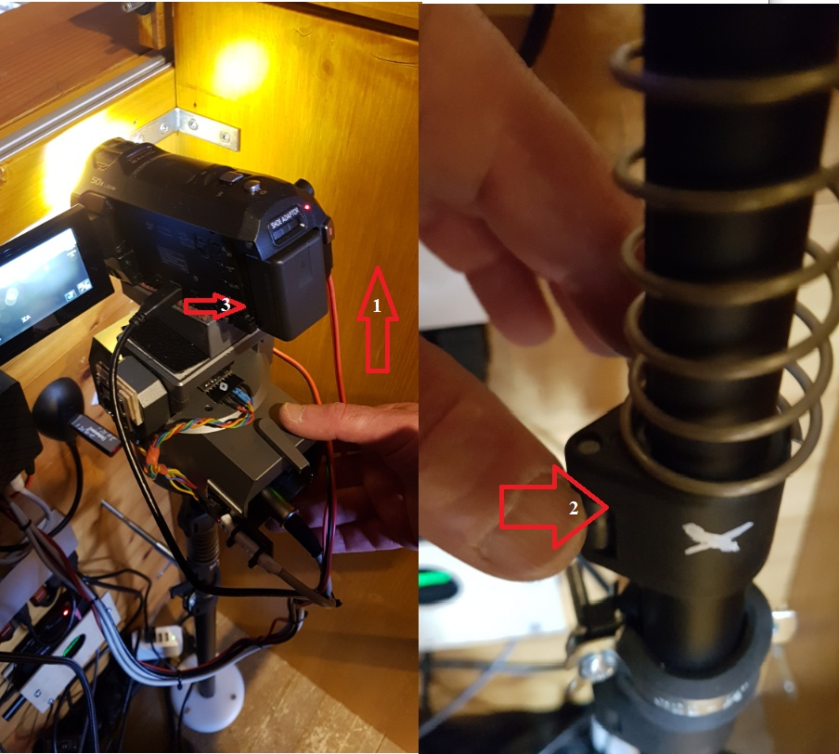
PrechurchCheck 01 Camcorder PositionControl
Camcorder am Schwenkneiger nach oben bis Anschlag ausziehen (1) Vorsicht, nicht an Kabeln ziehen und prüfen, dass nichts die Kabel blockiert oder einklemmt
Verriegelung unter der Feder schließen (2)
Camcorder einschalten dazu links unten Power – Taste kurz betätigen (3) Bis zum Hochlauf der Elektrik läuft der Camcorder mit Akku, dann über Netzteil.

Slide 3
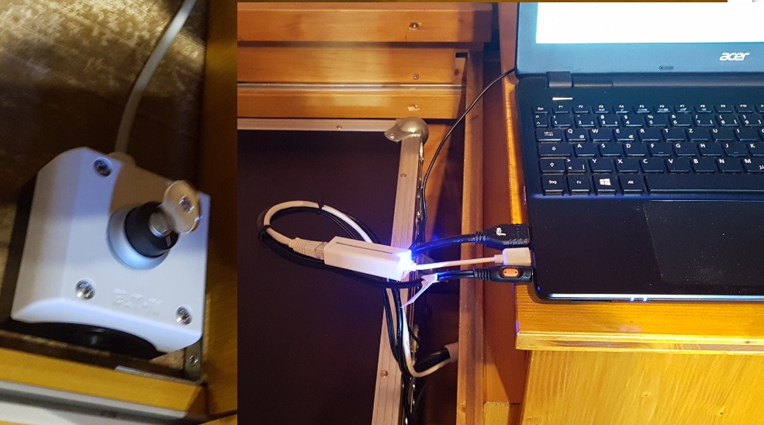
PrechurchCheck 1 Hochlauf
Schlüsselschalter am Boden rechts des neuen Technikerschrankes für die JoKi Automation Hardware einschalten und Technikerlaptop hochfahren.
Die JoKi Automation Hardware schaltet über Zeitrelais versetzt ein, das dauert ca. drei Minuten!

Slide 4
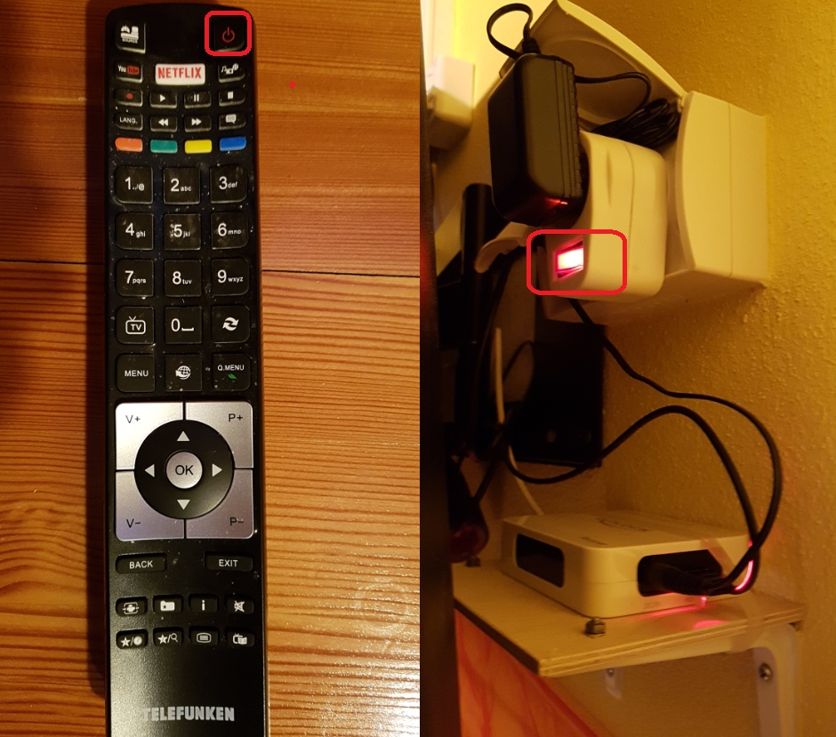
PrechurchCheck 2 Liveübertragung Sakristei
Fernsehgerät in der Sakristei sowie HDMI Extender hinterm Fernsehgerät einschalten.
Das Fernsehgerät sollte default auf HDMI 1 stehen. Wenn nicht, über Menü die HDMI Quelle entsprechend umschalten!

Slide 5
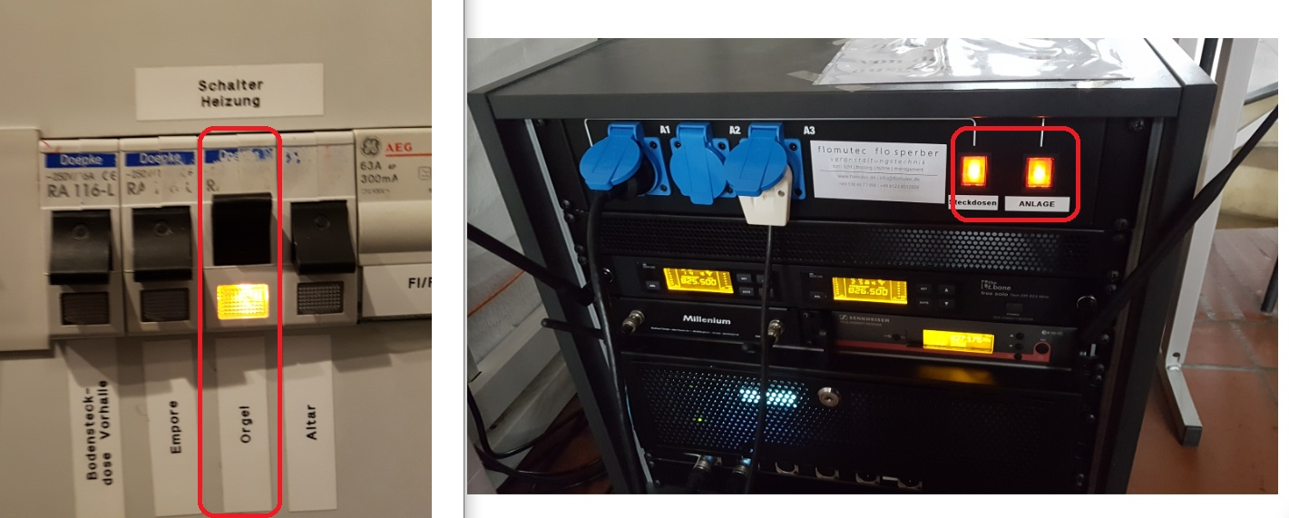
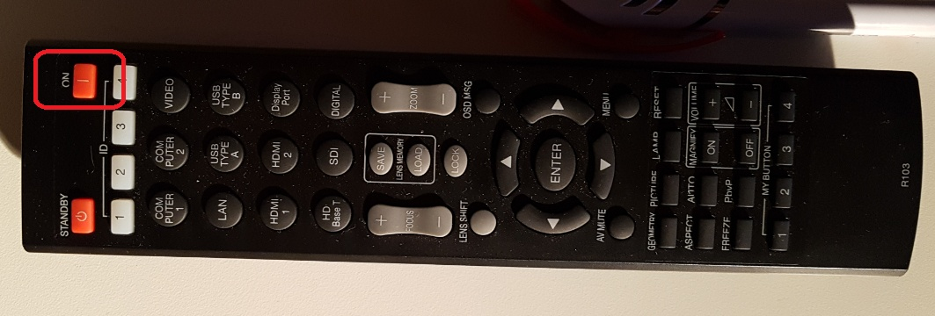
PrechurchCheck 3 Stromversorgung Verstärker und Beamer
Sicherung Orgel im Schaltschrank Heizung einschalten (das ist die Stromversorgung für den Beamer)
Verstärkeranlage links neben Altar einschalten (hier erst „Anlage“ dann „Steckdosen“). Es müssen dann die drei Displays leuchten. (Nur wenn die Displays dunkel bleiben die Knöpfe „Power“ rechts an den Geräten drücken.)
Beamer auf Empore mit rotem Pfeil unten oder Fernbedienung einschalten.
Beamer on

Slide 6
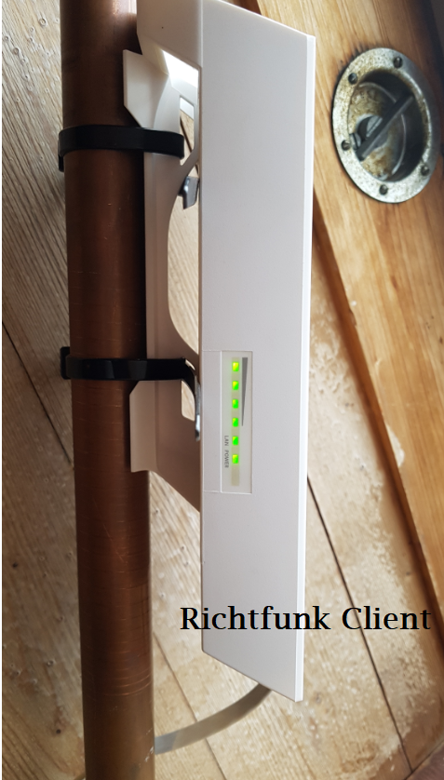
PrechurchCheck 4 Prüfung der Richtfunkanlage (Internet)
LEDs Richtfunkantenne prüfen (Richtfunkantenne ist am Rahmen Dachkippfenster montiert)
Es sollten möglichst alle LEDs bis auf zweite von unten an sein.
Wenn nicht fehlt Verbindung ins Pfarrhaus . Ursachen: Schaltuhr im Pfarrhaus aus? Router im Pfarrhaus benötigt ein Reset?

Slide 7
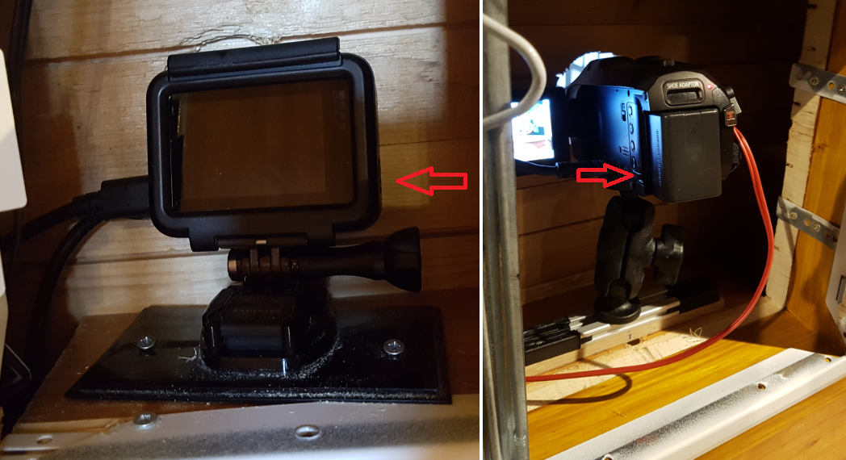
PrechurchCheck 5 Kameras einschalten
Camcorder Kanzelsicht links unten Power – Taste kurz betätigen
Bei der GoPro (Bild Mitte) Power Taste unten rechts kurz betätigen.
Camcorder Schwenkneiger sollte bereits eingeschaltet sein.

Slide 8
PrechurchCheck 6 Breitbandmessung (Internet Datenrate)
Folgenden Link aufrufen und Breitbandmessung starten:
Breitbandmessung
Die Upload Rate sollte > 10 MBit/s sein. Wenn nicht Router im Pfarrhaus reseten

Slide 9
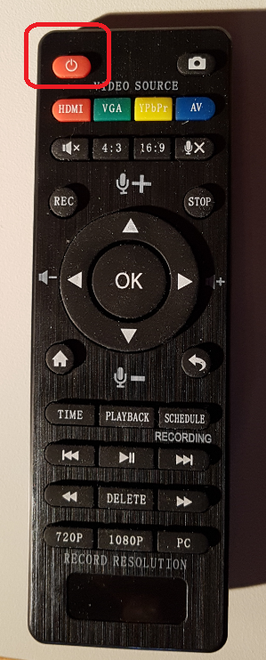
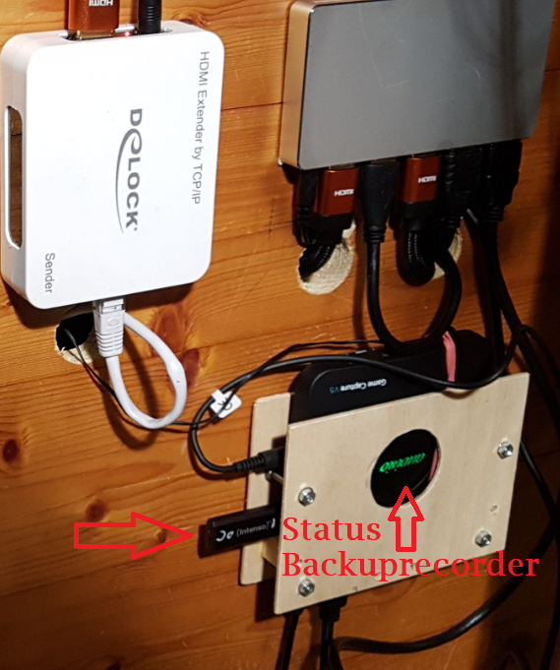
PrechurchCheck 7 Backuprecorder
USB Stick von Backuprecorder ziehen, mittels Technikerlaptop löschen und wieder in Backuprecorder stecken.
Testaufnahme starten. Status sollte grün blinken.
Wenn nicht Recorder mittels Rec on / off oder Fernbedienung rote Taste ausschalten, 5 Sekunden warten und über gleiche Funktion wieder einschalten. Warten bis Statusanzeige grün, dann Testaufnahme erneut starten.
Testaufnahme stoppen, Status wechselt von grün nach blau und bleibt dann statisch grün.
Rec on/off
Start
Stop

Slide 10
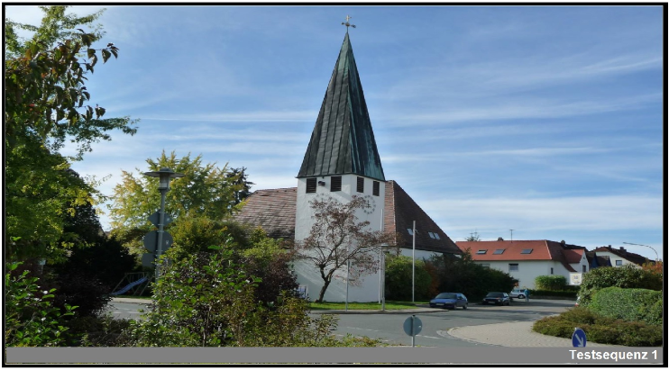
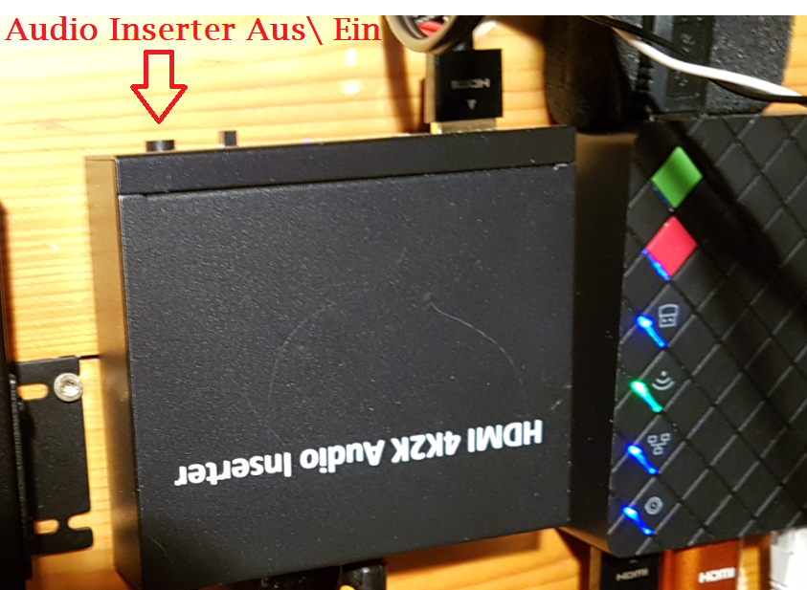
PrechurchCheck 8 Diashow
Diashow starten
Wird Diashow mit Pausentexten am externen Monitor und Beamer ausgegeben? Wenn kein Bild auf externem Monitor und Beamer, Clone Display ausführen.
Wird Pausenmusik im Kopfhörer ausgegeben? Wenn nicht, Reset Button schalten, Audioinserter Aus- /Einschalten und Test wiederholen
Wenn alles OK, Diashow mit Strg S beenden
Reset
Start Diashow
Clone Display

Slide 11
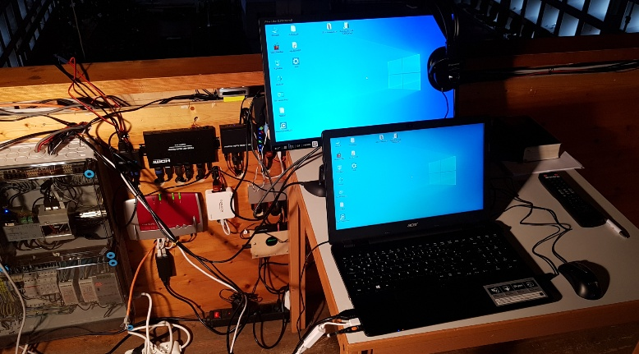
PrechurchCheck 9 PPP View + Audio
PPP View Audio ‚Band‘ schalten
Wird diese Präsentationsfolie am externen Monitor und Beamer ausgegeben?
Liegt Verstärker Audiosignal mit Profil ‚Band‘ am Kopfhörer an?
PPP View Audio ‚Text‘ schalten
Liegt Verstärker Audiosignal mit Profil ‚Text‘ am Kopfhörer an?
Audioprofile ggf. mit Fernsehgerät in der Sakristei prüfen, ob Tonsignal da ist.
PPP View Audio ‚Band‘
PPP View Audio ‚Text‘

Slide 12
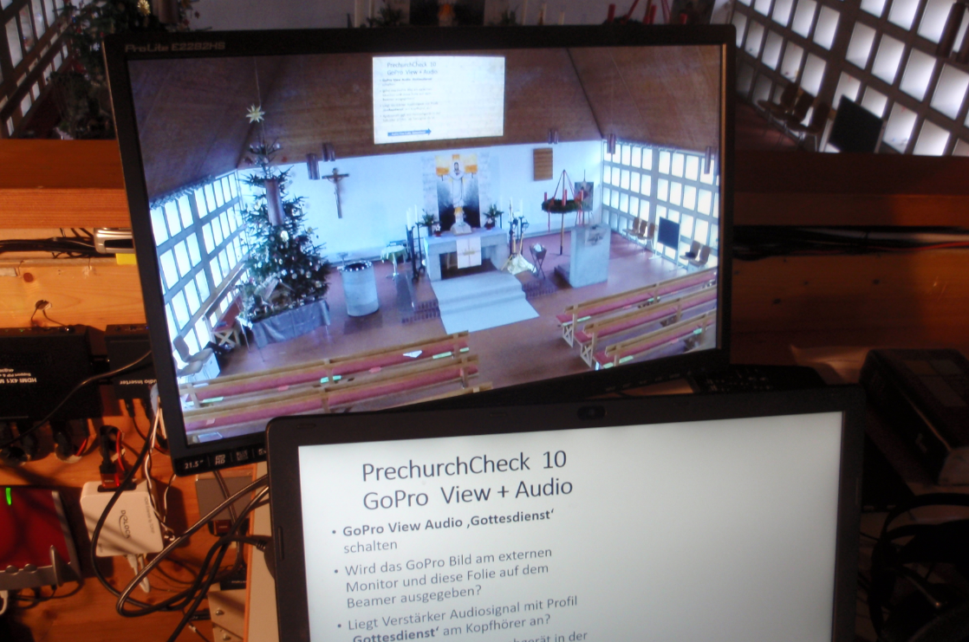
PrechurchCheck 10 GoPro View + Audio
GoPro View Audio ‚Gottesdienst‘ schalten
Wird das GoPro Bild am externen Monitor und diese Folie auf dem Beamer ausgegeben?
Liegt Verstärker Audiosignal mit Profil ‚Gottesdienst‘ am Kopfhörer an?
Audioprofil ggf. mit Fernsehgerät in der Sakristei prüfen, ob Tonsignal da ist.
GoPro View Audio ‚Gottesdienst‘

Slide 13
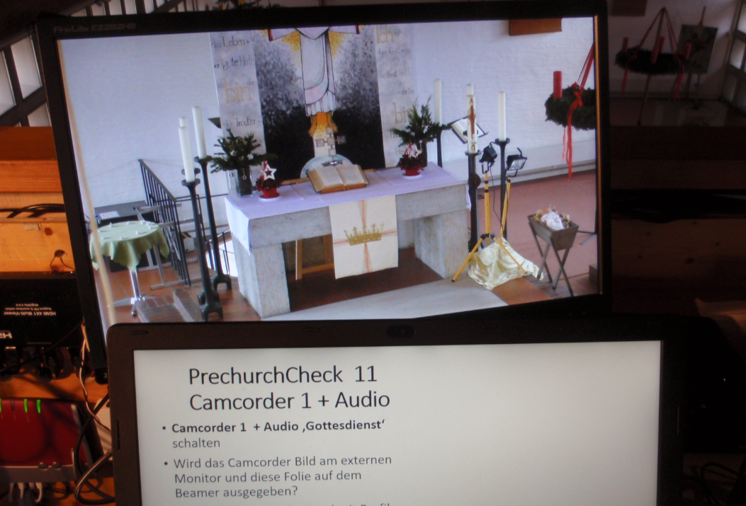
PrechurchCheck 11 Camcorder 1 + Audio
Auto Zoom Referenzpunkt anfahren
Referenz anfahren öffnet den Zoom auf 100% ,dauert ca. 15 Sekunden und fährt danach auf Altar Zoom Teach. Bitte warten, bis Zoompos Altar angefahren ist
Camcorder 1 + Audio ‚Gottesdienst‘ schalten
Wird das Camcorder Bild am externen Monitor und diese Folie auf dem Beamer ausgegeben?
Liegt Verstärker Audiosignal mit Profil ‚Gottesdienst‘ am Kopfhörer an?
Audioprofil ggf. mit Fernsehgerät in der Sakristei prüfen, ob Tonsignal da ist.
Auto Zoom Referenzpunkt
Camcorder 1 + Audio ‚Gottesdienst‘

Slide 14
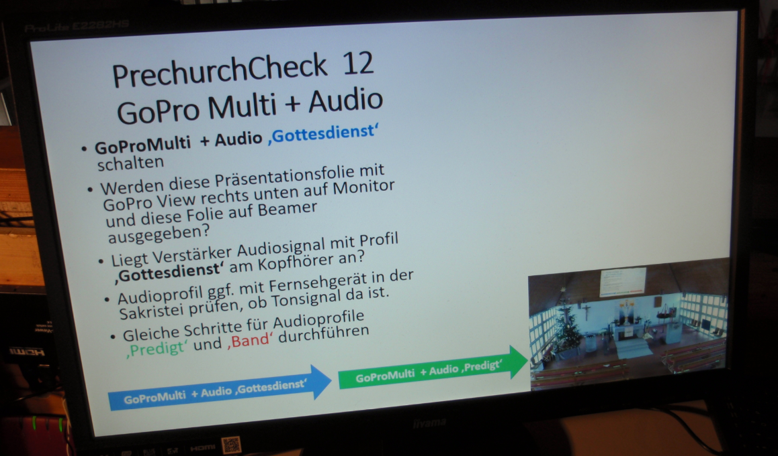
PrechurchCheck 12 GoPro Multi + Audio
GoProMulti + Audio ‚Gottesdienst‘ schalten
Werden diese Präsentationsfolie mit GoPro View rechts unten auf Monitor und diese Folie auf Beamer ausgegeben?
Liegt Verstärker Audiosignal mit Profil ‚Gottesdienst‘ am Kopfhörer an?
Audioprofil ggf. mit Fernsehgerät in der Sakristei prüfen, ob Tonsignal da ist.
Gleiche Schritte für Audioprofile ‚Predigt‘ und ‚Band‘ durchführen
GoProMulti + Audio ‚Gottesdienst‘
GoProMulti + Audio ‚Predigt‘
GoProMulti + Audio ‚Band‘

Slide 15
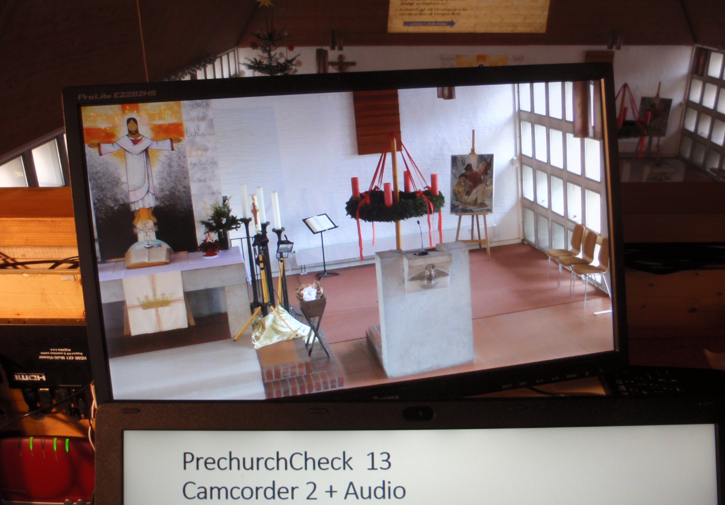
PrechurchCheck 13 Camcorder 2 + Audio
Camcorder 2 + Audio ‚Predigt‘ schalten
Wird das Camcorder 2 Bild (Kanzel) am externen Monitor und diese Folie auf dem Beamer ausgegeben?
Wenn erforderlich, Camcorder 2 zoomen.
Liegt Verstärker Audiosignal mit Profil ‚Predigt‘ am Kopfhörer an?
Audioprofil ggf. mit Fernsehgerät in der Sakristei prüfen, ob Tonsignal da ist.
Camcorder 2 + Audio ‚Predigt‘

Slide 16
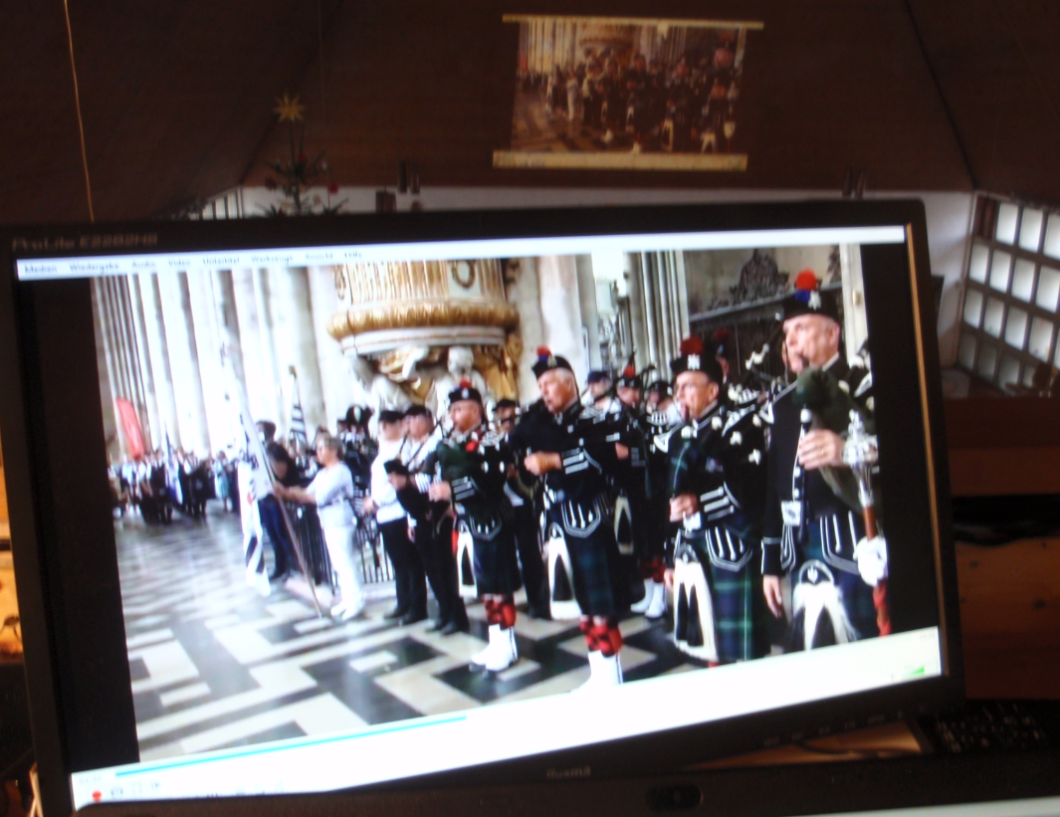
PrechurchCheck 14 Beamer Live Video
Beamer Live Video dann Videoclip schalten (der Videoclip wird später mit Alt F4 beendet)
Fader am Mischpult für externe Audioquelle aufregeln
Wird Videoclip vom Laptop auf Monitor und Beamer ausgegeben?
Liegt Ton vom Videoclip am Kopfhörer und externen Lautsprechern an? (Audioprofil ‚Videoclip‘ )
Audioprofil ggf. mit Fernsehgerät in der Sakristei prüfen, ob Tonsignal da ist.
Nach Beenden Videoclip, Fader am Mischpult für externe Audioquelle abregeln.
Camcorder1 + Audio Gottesdienst schalten
Beamer Live Video
Videoclip
Camcorder 1 + Audio ‚Gottesdienst‘

Slide 17
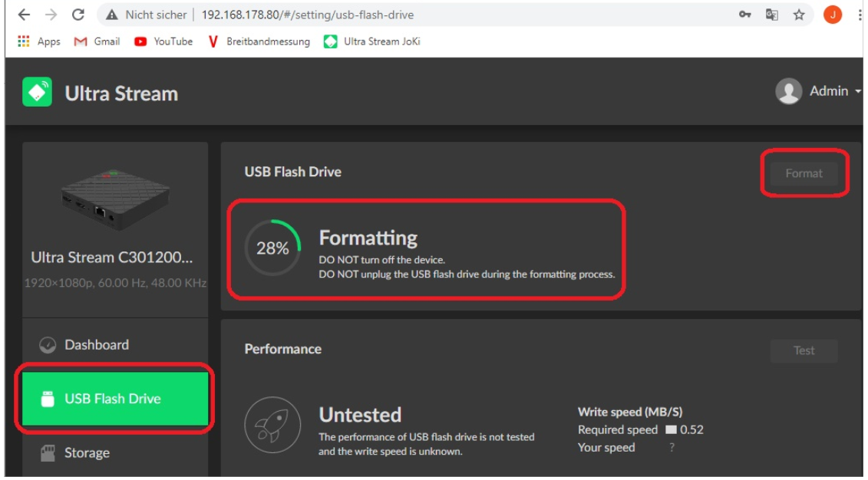
PrechurchCheck 15 Backupstick UltraStream
WEB UI Ultrastream öffnen
Login: Admin Passwort: Admin
USB Flash Drive Menü öffnen und Stick formatieren (Format Button rechts).
Browser mit WeB UI Ultrastream schließen
Im Webinterface des Ultrastream nichts anderes als hier angegeben ändern oder verstellen!!!
WEB UI Ultrastream

Slide 18
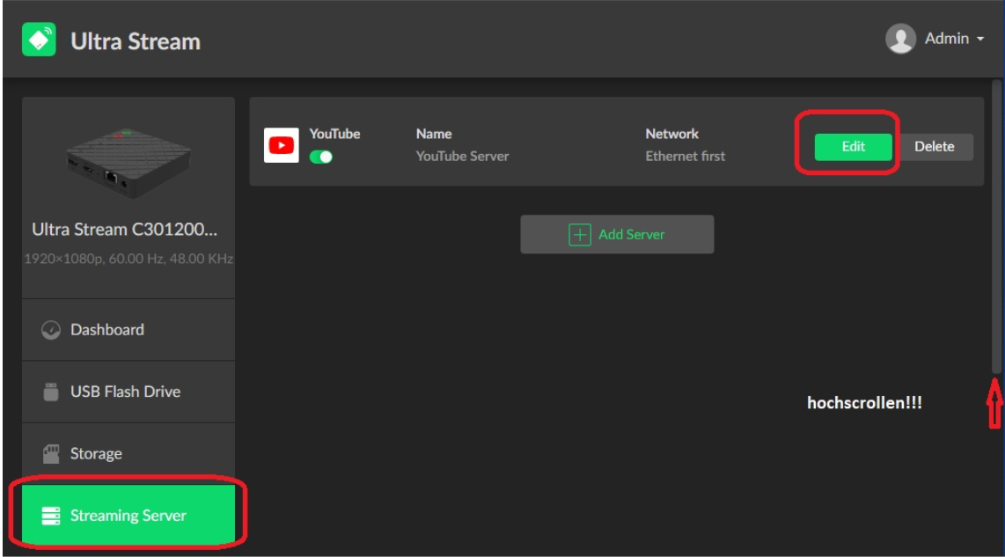
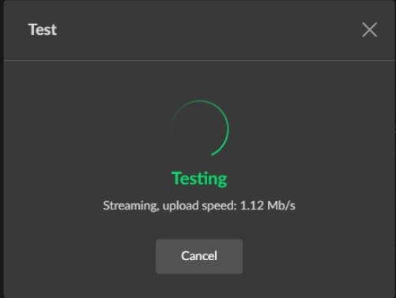
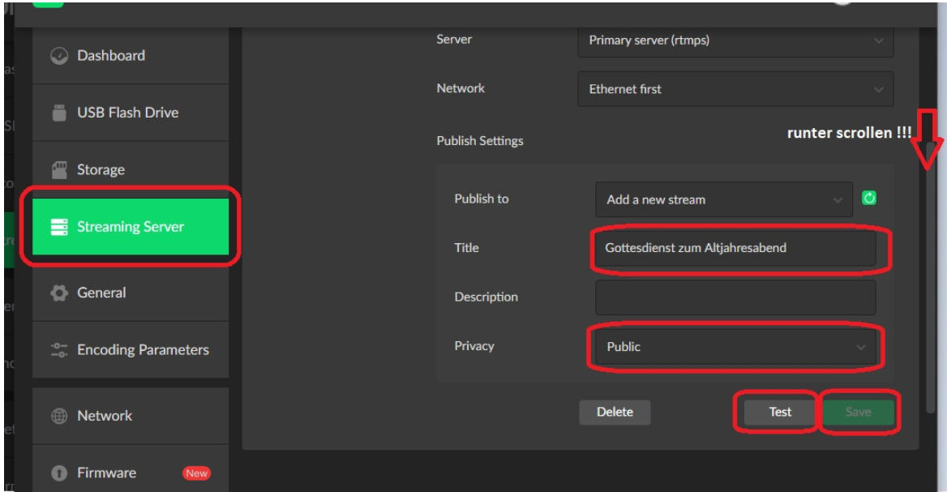
PrechurchCheck 16 Livestream UltraStream
WEB UI Ultrastream öffnen
Login: Admin Passwort: Admin
Menü Streaming Server öffnen, hoch scrollen und Edit Button
dann runter scrollen
Title vergeben
Privacy auf Public setzen
Test Button betätigen, Upload Speed sollte > 1Mbit/s sein
Wenn der Upload Speed permanent weniger als 1 Mbit/s anzeigt, PrechurchCheck abbrechen und ResetUltraStream.pptx durcharbeiten.
Save Button betätigen
Browser mit WeB UI Ultrastream schließen
Im Webinterface des Ultrastream nichts anderes als hier angegeben ändern oder verstellen!!!
WeB UI Ultrastream

Slide 19
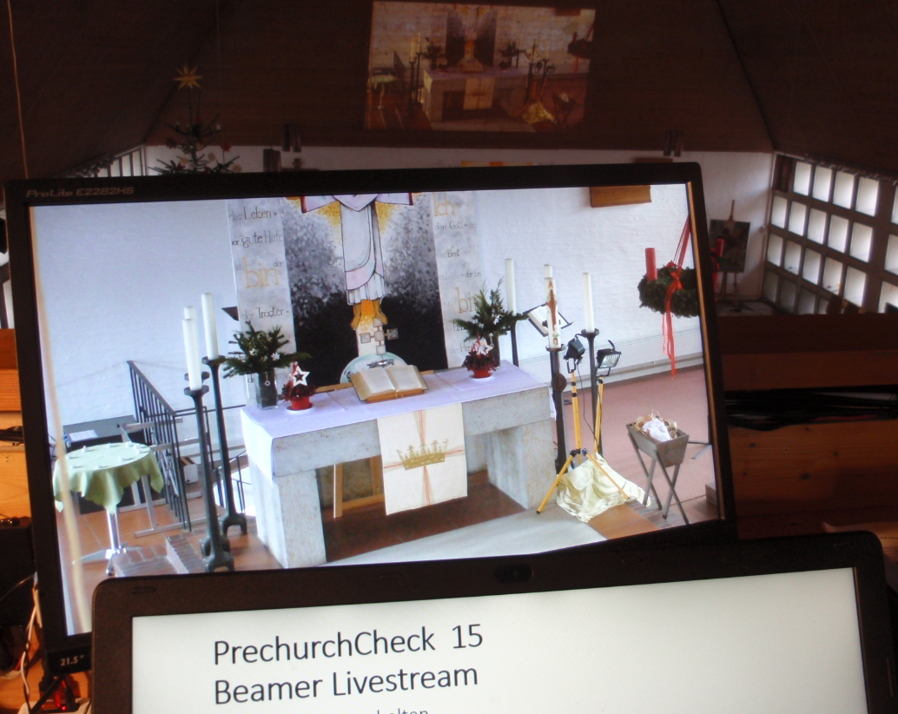
PrechurchCheck 17 Beamer Livestream
Beamer Livestream schalten (Beamereingang HDMI 2)
Wird das Camcorder Bild am externen Monitor und auf dem Beamer ausgegeben?
Liegt Verstärker Audiosignal mit Profil ‚Gottesdienst‘ am Kopfhörer an?
Audioprofil ggf. mit Fernsehgerät in der Sakristei prüfen, ob Tonsignal da ist.
Wenn OK mit PPP + Audio ‚Band‘ in die PPP und mit Beamer Livestream Beamereingang nach HDMI 1 schalten.
Beamer Livestream
PPP ‚Band‘
Beamer Livestream

Slide 20
PrechurchCheck 18 Position Control
Taufstein : wird Taufsteinposition angefahren mit Kanzel -View während Bewegung? Schaltet Audio auf Profil ‚Predigt‘? Schaltet Camcorder 1 – View wenn auf Taufstein - Position?
Orgel : wird Orgelposition angefahren mit Camcorder 1 – View während Bewegung? Schaltet Audio auf Profil ‚Band‘?
Altar : wird Altarposition angefahren mit GoPro View während Bewegung? Schaltet Audio auf Profil ‚Gottesdienst‘? Schaltet Camcorder 1 – View wenn auf Altar - Position?
Zoom Dialog : Mit Auto Zoom Minidialog unten rechts zwei Zoomwerte größer 0 und kleiner 100 einstellen und mit OK Button anfahren. Fährt das Zoom korrekt, Dialogfenster schließen.
Reset RasPi : Reset ist nur erforderlich, wenn Position nicht erreicht wird und der Raspberry noch nicht im Timeout ist.
Taufstein
Orgel
Altar
Zoom Dialog
Reset RasPi

Slide 21
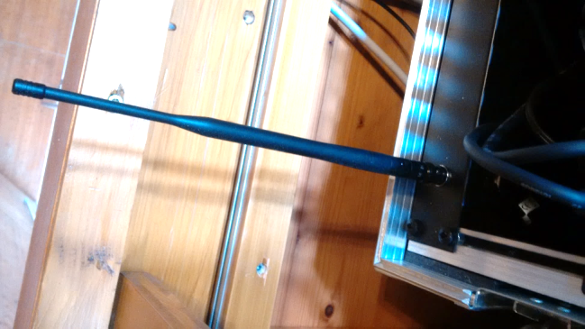
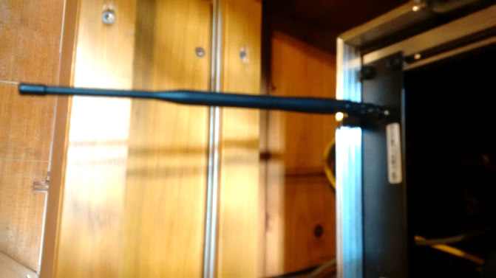
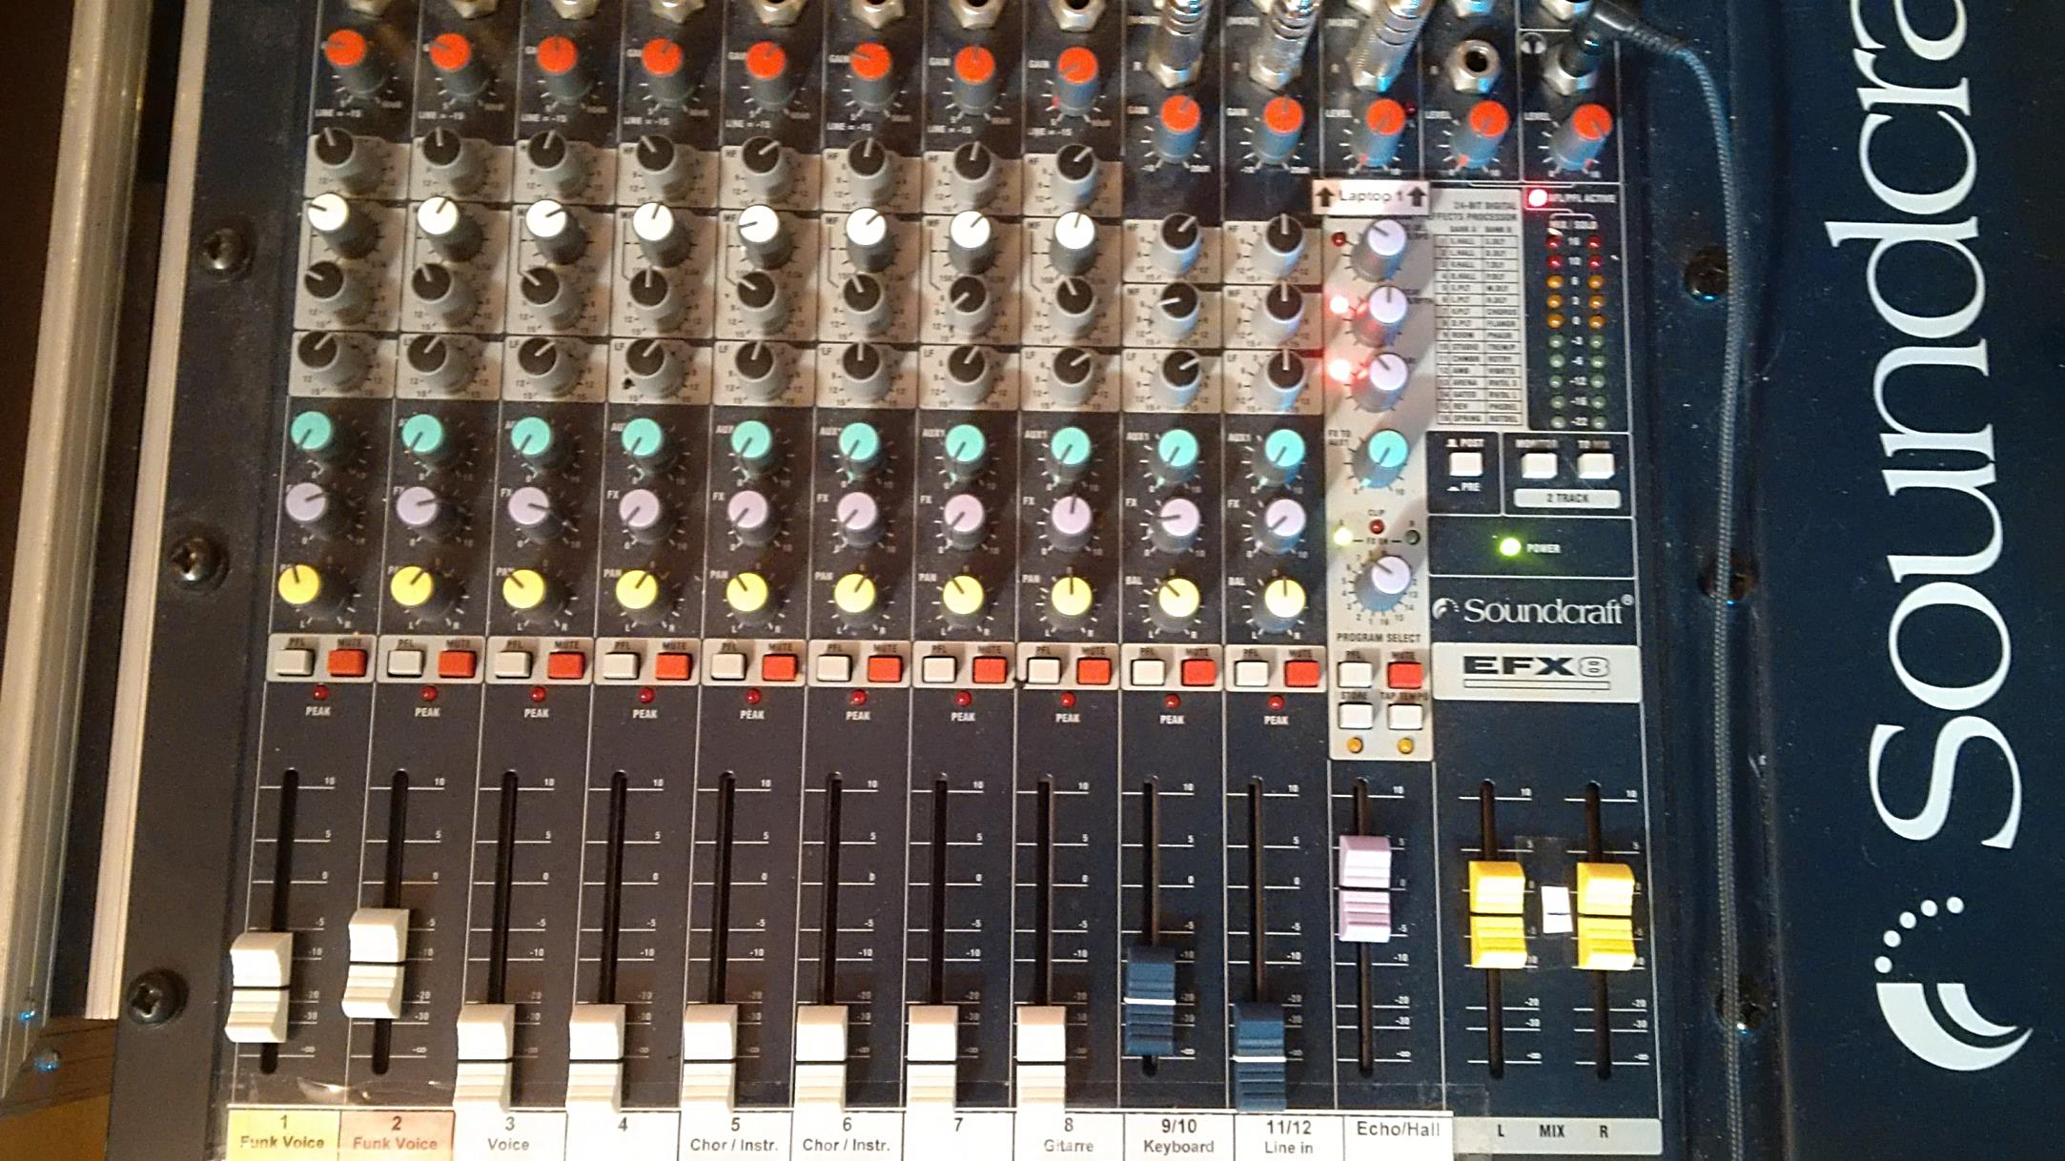
Prechurch - Sound-Check 1 Mischpult öffnen, Antennen hochklappen
Mischpultabdeckung abnehmen und nach links ablegen.
Dann Antennen hochklappen
Die Summen-Fader (gelbe Schieberegler) müssen auf dem markierten Bereich stehen, Echo/Hall (lila Schiebe-Regler) etwa auf 0 dB (siehe Bild).

Slide 22
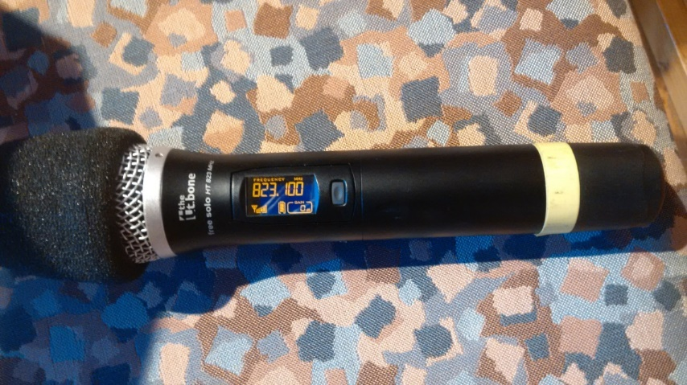
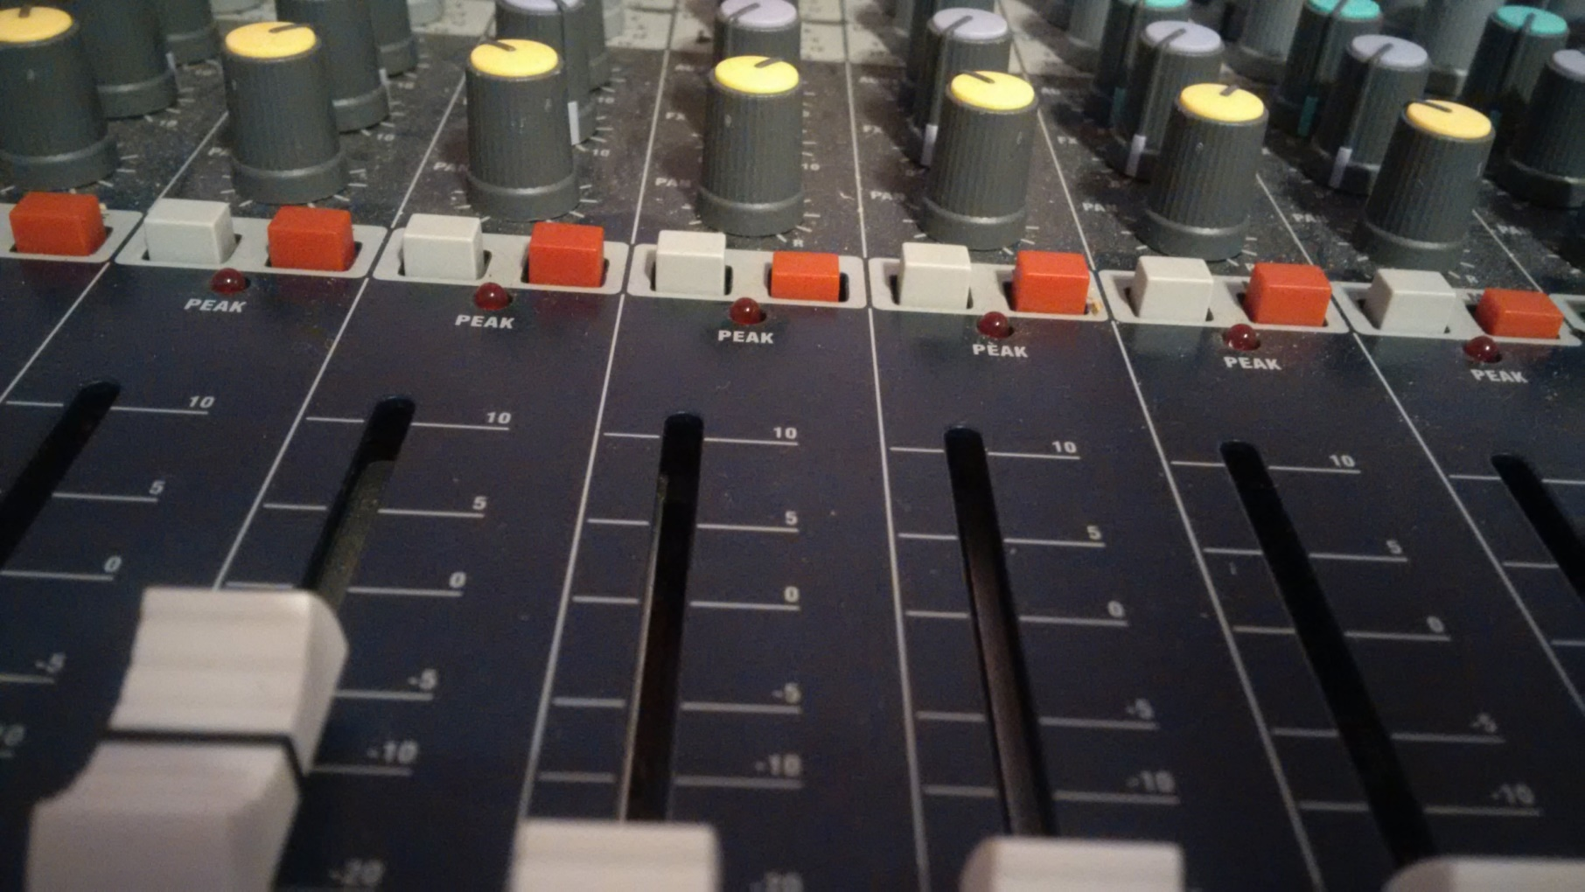
Prechurch - Sound-Check 2 Mikrophone u. Mischpult prüfen
An-/Ausschalten
Batterie-Prüfung bei Hand-Funkmikros* die benutzt werden: Einschalten: Taster 3 sec. drücken Batterieanzeige 3 Balken, ansonsten Batterien (AA) wechseln Ausschalten: Taster 3 sec. drücken
Mischpult prüfen: Kanäle die genutzt werden, müssen angeschaltet sein (rote Taste ist hoch)
Kanäle die können mit „PFL“-Taste über den kleinen Kopfhörer einzeln abgehört und damit geprüft werden. (Man hört alle Kanäle bei denen „PFL“ gedrückt ist . Ist keine „PFL“ gedrückt, hört man die Gesamt-Summe.
Batterieanziege
Für Kontrolle über Kopfhörer hier drücken
Kanal an (Demute)
Kanal aus (Mute)
*= Das gelbmarkierte Funkmikro befindet sich beim Mischpult, das rotmarkierte in der Bankschublade Band. (Check der Head-Sets macht Messnerei.)

Slide 23
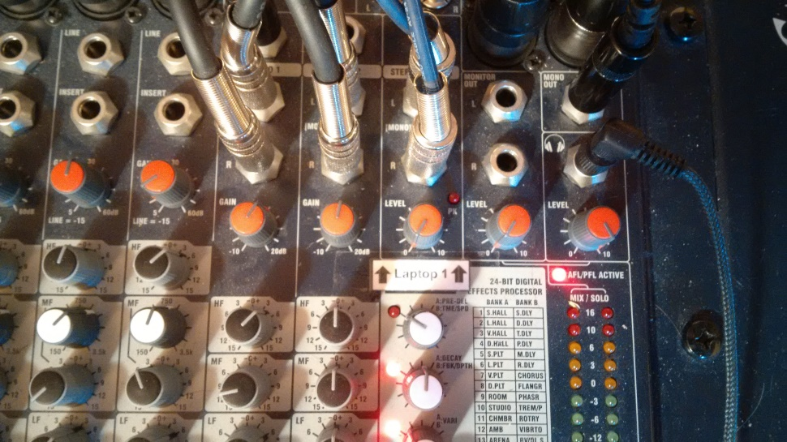

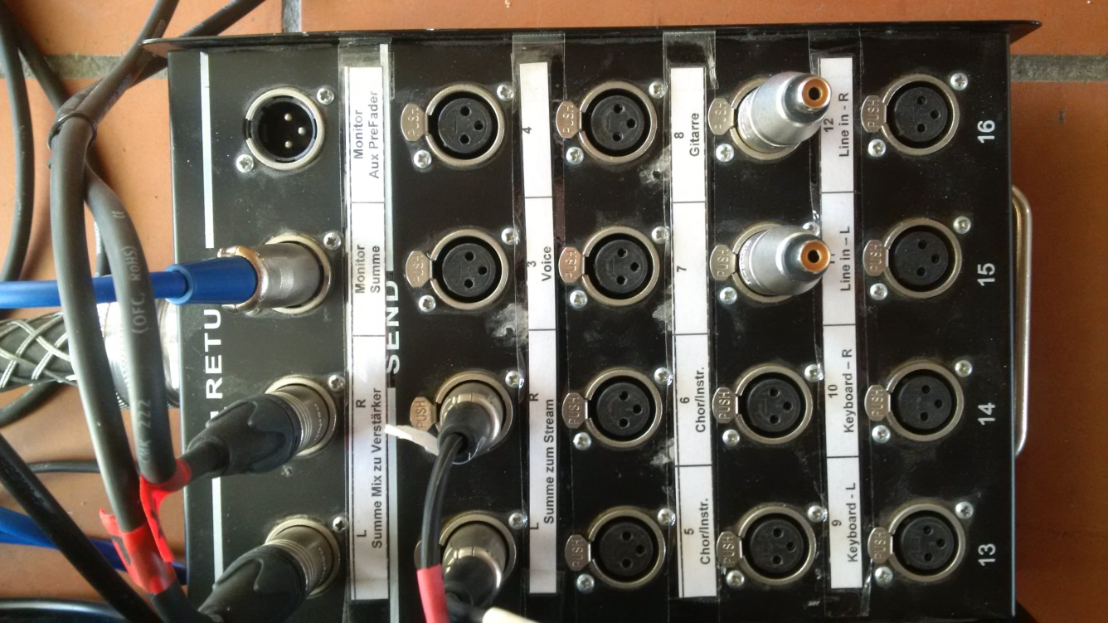
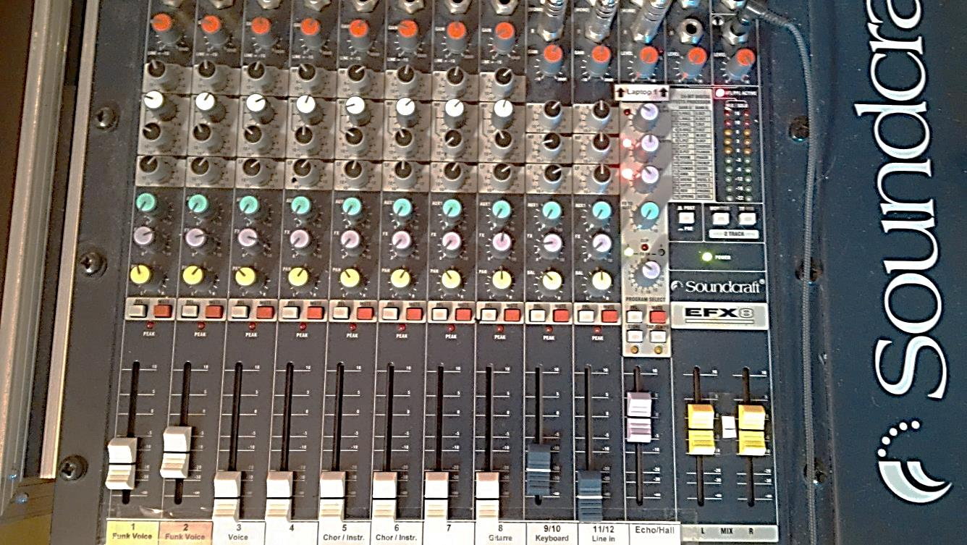
Prechurch -Sound-Check 3 Laptop-Eingang und Summen-Regler
Hier zweites bzw. externes Laptop anstecken
Regler für Laptop
An diesem Regler ist das Signal vom Joki-Techniker-Laptop zu regeln. Dieser ist normalerweise auf Null. Wenn Ton vom Laptop wiedergeben werden soll, muss man diesen ca. 25% aufdrehen. Vor dem Gottesdienst testen: (Das Joki-Techniker-Laptop steht nur fürTechnik-Team der JoKi zur Verfügung!)
Kanal 11/12 (Line in) sind für Audioeinspielung vorgesehen. Dies kann im Altarraum eingespeist werden, oder wenn man die beiden Stecker bei 11/12 am Mischpult rauszieht kann man hier (s. Bild oben) Audio-Player oder zweites Laptop anschließen. (Kabel liegt beim Laptop unten im Schrank.) (Für Bild-Übertragung auf Beamer liegt rechts neben Mischpult VGA-Kabel bereit – Bei Beamer-Fernbedienung „Analog 1“)

Slide 24
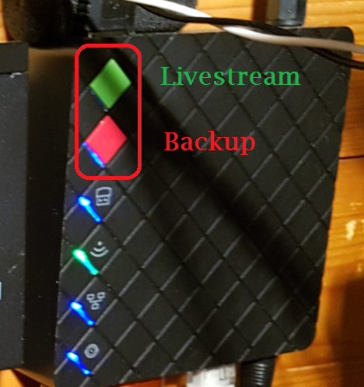
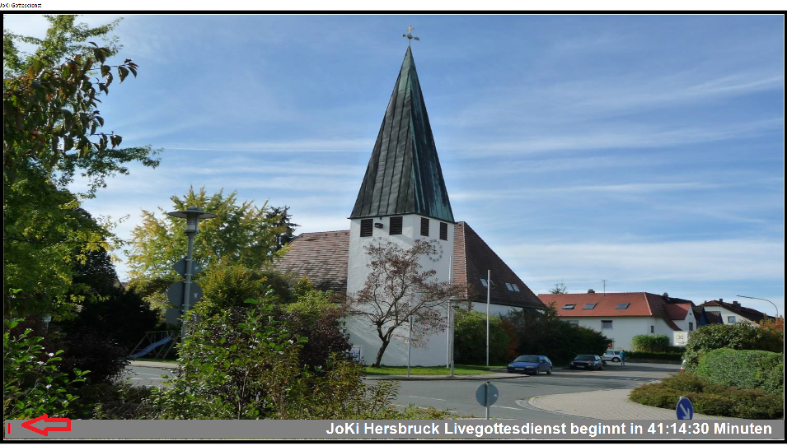
PrechurchCheck 19 PreChurchCheck done
Nach Beenden des PreChurchCheck, Präsentation des Gottesdienstes öffnen und dort Diashow mit Contdowntimer starten.
Ultrastream Livestream und Backup starten, dazu Grüne und Rote Taste kurz!!! betätigen
In der Diashow mit Countdowntimer ist links unten ein rotes I, dies verschwindet, wenn der Livestream in youtube gestartet und öffentlich ist. Es kann bis zu einer Minute zwischen Start Livestream mit grünem Button und Verschwinden des roten I vergehen. Die Anzeige verschwindet nicht, wenn der Stream private ist!!!

